Slide 1
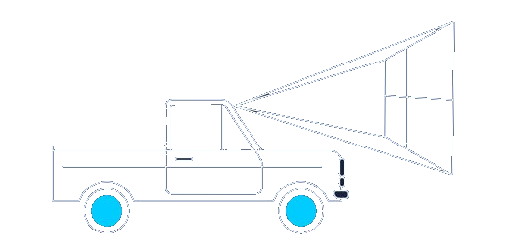
Специфика фотограмметрической обработки результатов съемки видеорегистратора
Смирнов Алексей Отдел технической поддержки
III Совместная международная научно-техническая конференция «ЦИФРОВАЯ РЕАЛЬНОСТЬ: космические и пространственные данные, технологии обработки» 16-18 октября, 2023 ∣ Сочи, Россия

Slide 2
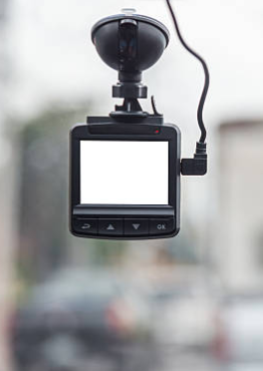
Цели работы
Оценка состояния дорожного покрытия с помощью фотограмметрической обработки результатов видеосъемки автомобильного видеорегистратора
Актуальность работы
Наличие заказчиков-пользователей PHOTOMOD с подобной съемкой
Отсутствие какого-либо программного решения для обработки подобной съемки

Slide 3
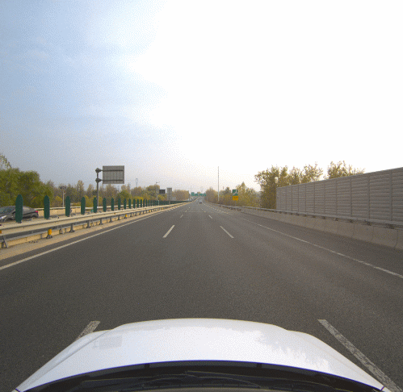
Исходные данные
Параметр | Значение
Размер кадра, пикс | 2448 х 2048
Физ. размер пикселя, мкм | 3.45
Фокусное расстояние, мм | 4.914
Результаты калибровки камеры регистратора
Каталог предварительных элементов внешнего ориентирования, WGS 84
51 снимок

Slide 4
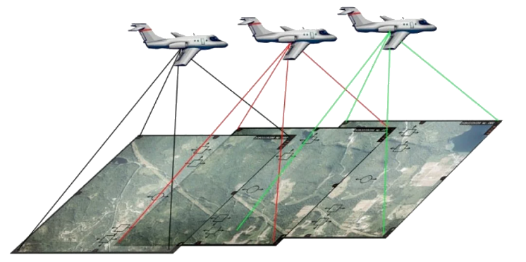
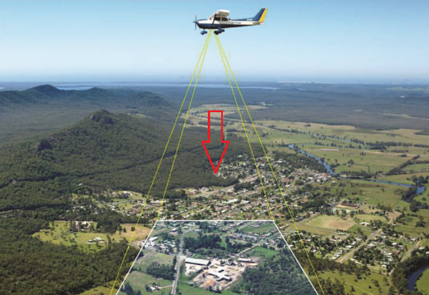
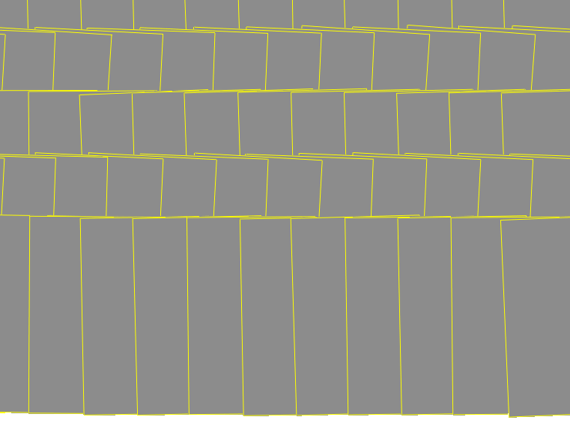
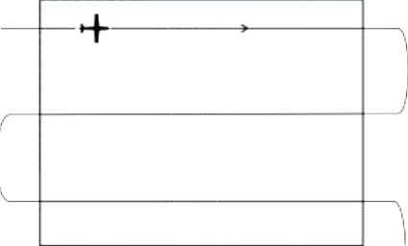
Параметры аэрофотосъемки для создания ортофотопланов
Направление съемки близко к надиру от поверхности земли
Съемка кадров из разных точек пространства
Строгая прямолинейность маршрутов
Выдерживание перекрытий

Slide 5
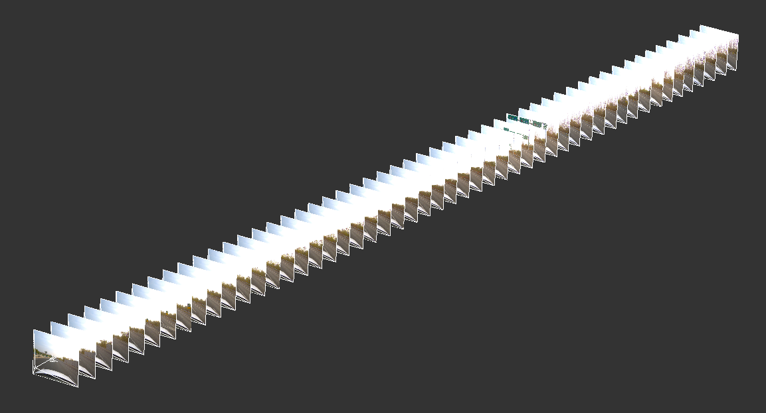
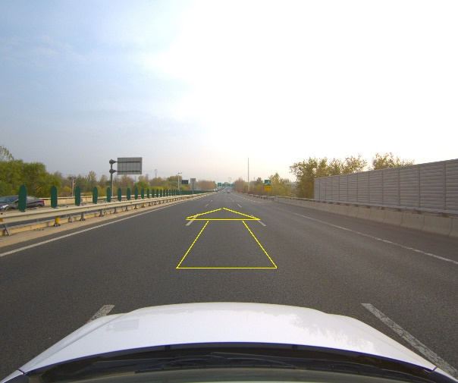
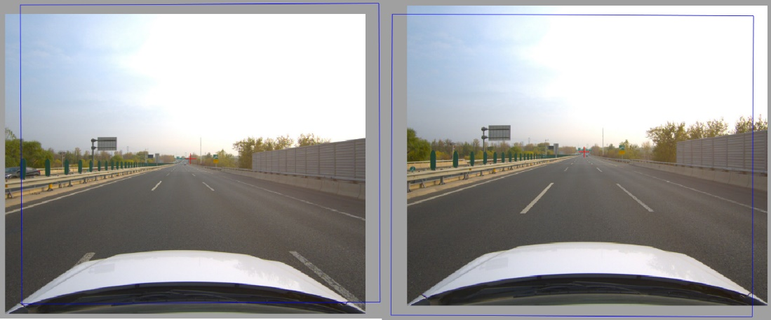
Параметры съемки с видеорегистратора
Направление съемки - вперед
Съемка кадров из разных точек пространства
Строгая прямолинейность маршрутов
Выдерживание перекрытий

Slide 6
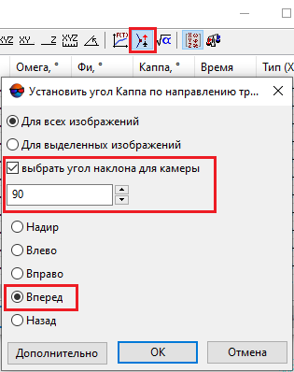
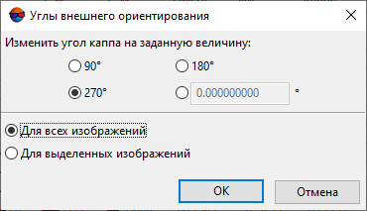
Настройка накидного монтажа

Slide 7
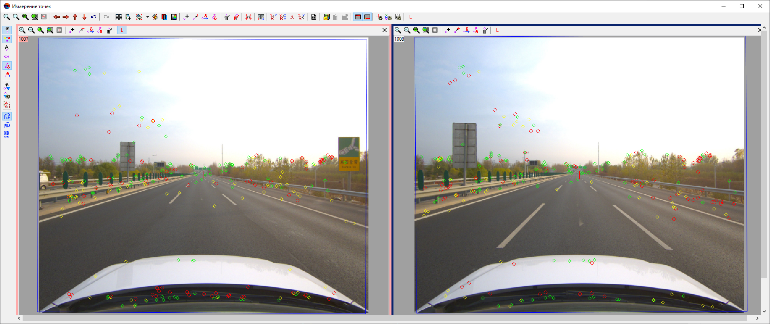
Связующие точки
Связующие точки на капоте и в воздухе ошибочны. Эффективная площадь кадра только в центре.

Slide 8
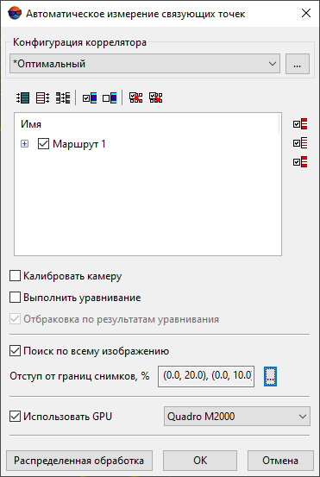
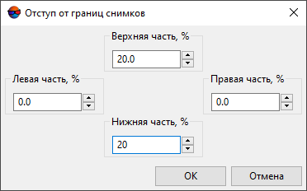
Связующие точки
Использовался объектно-ориентированный алгоритм с настройками по умолчанию (конфигурация коррелятора «Оптимальный»). Алгоритм был специально доработан.
На всех изображениях присутствовал капот от автомобиля, на который попадала значительная часть связующих точек. В алгоритм добавили возможность отступа от границ снимка при поиске связующих точек.

Slide 9
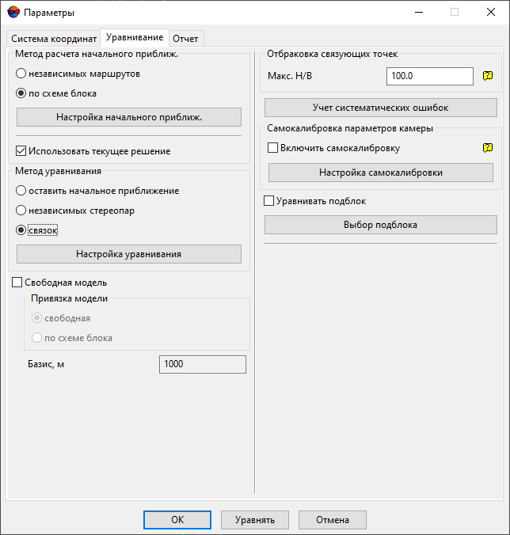
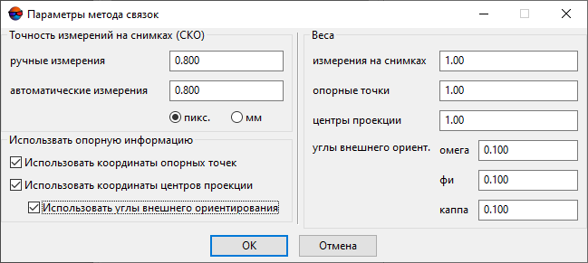
Уравнивание блока
При уравнивании учитывались углы внешнего ориентирования

Slide 10
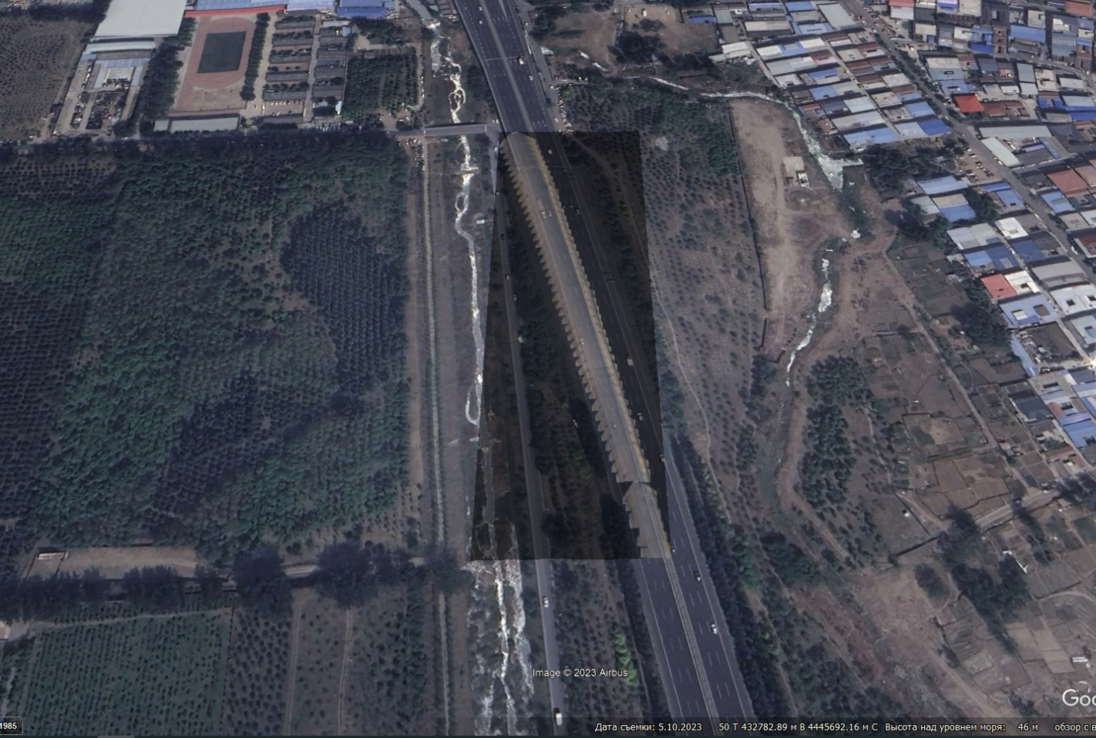
Google Earth
Наложение ортофото дороги в Google Earth по координатам

Slide 11
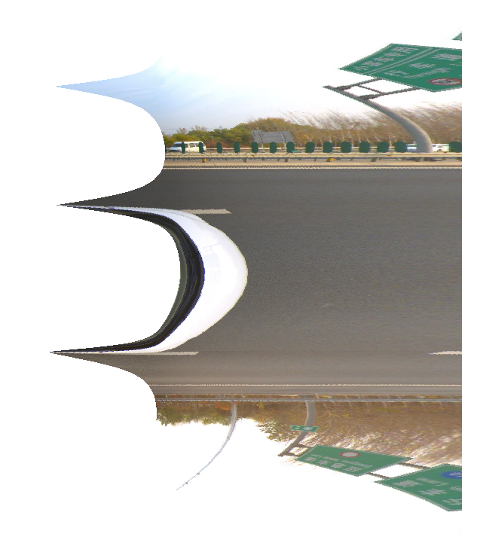
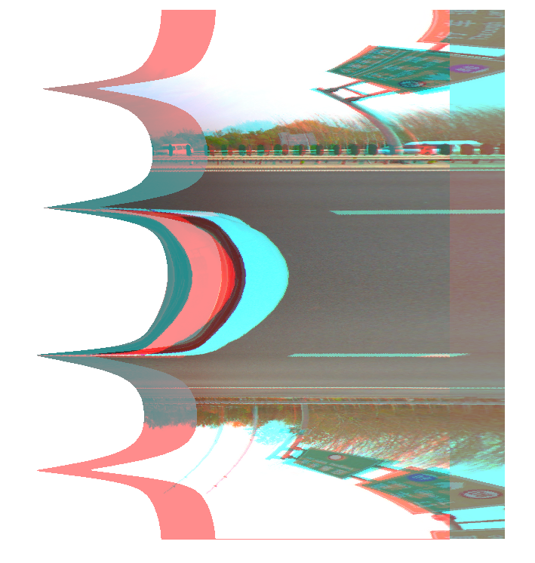
Стереорежим
Разработана возможность создания стереопары с широкой разверткой такого типа съемки

Slide 12
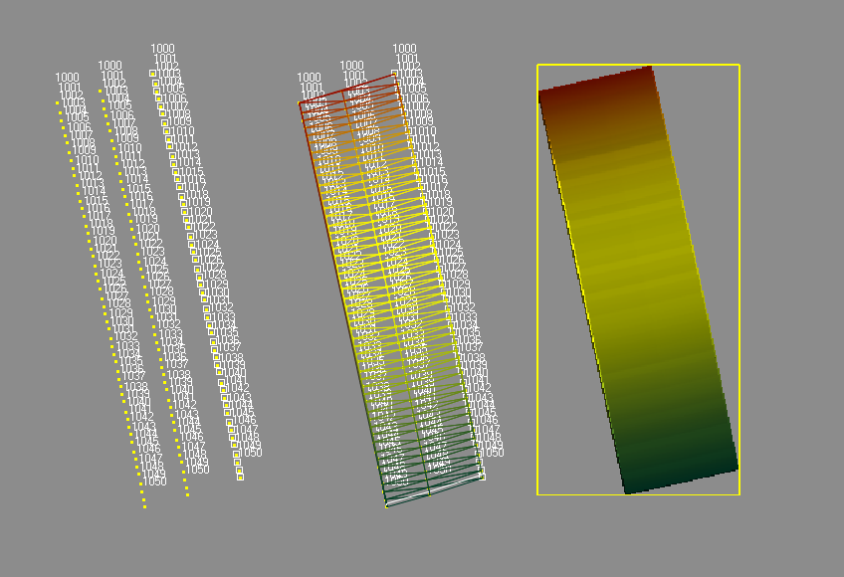
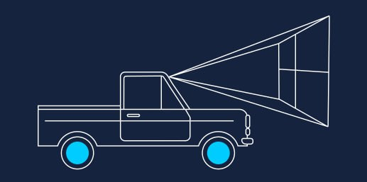
Построение поверхности дороги
~ 1,5 м
Высота
камеры
Ширина дороги
Расстояние от камеры до земли составляет примерно 1,5 м. С помощью координат центров проекции можно создать векторный слой точек с опцией снижения по высоте на заданную величину.
С помощью двухразового копирования точек и ручного перемещения по ширине дороги, можно воссоздать её поверхность.

Slide 13
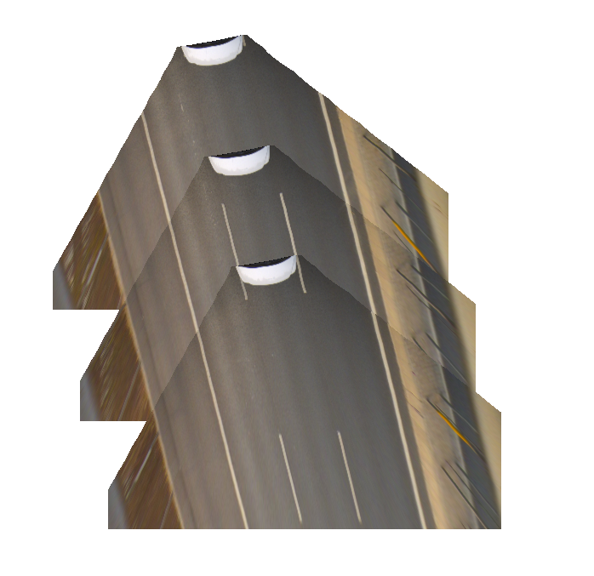
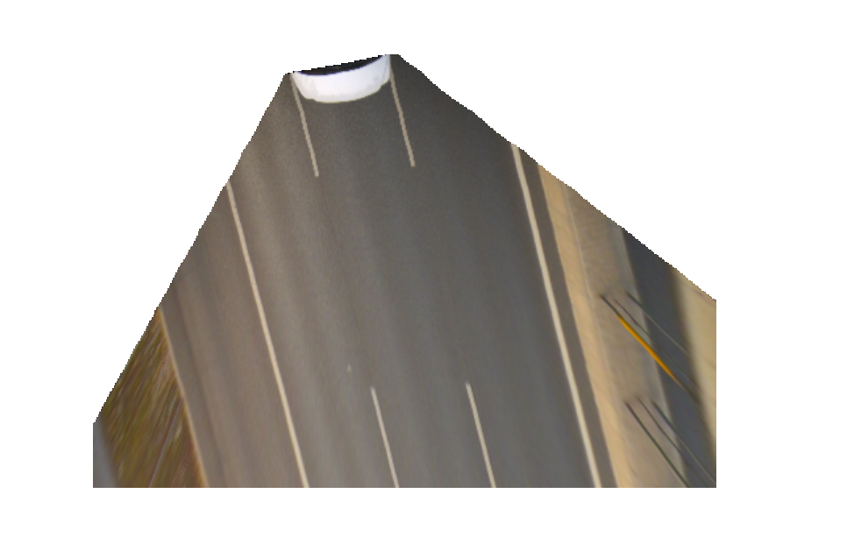
Ортофототрансформирование
Пример ортофото
Пример 3-х смежных
ортофото
Размер пикселя выходного ортофото - 5 см, размер ячейки геометрической коррекции - 20.
Использовалась функция обрезки исходных изображений на 20% сверху и снизу.
Расширена внутренняя опция ограничения размера растра при ортотрансформировании.

Slide 14
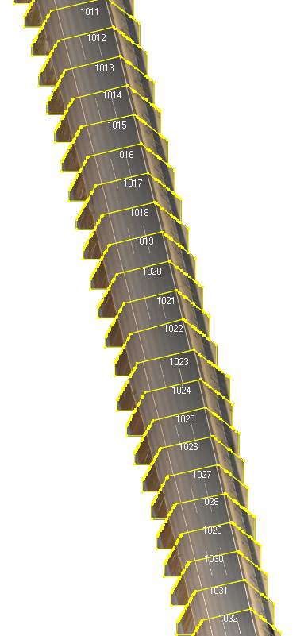
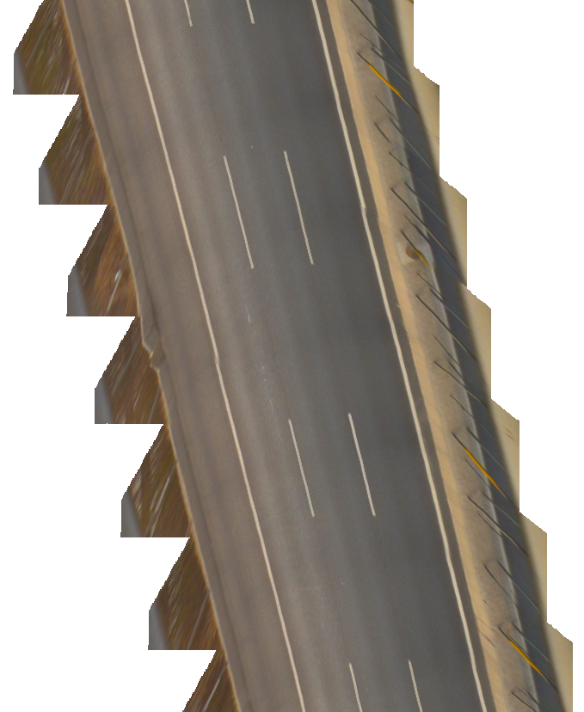
Создание ортофотоплана дороги
Фрагмент фотоплана
с порезами
Фрагмент фотоплана
В масштабе 1:1
(GSD 5 см)
Построение порезов
Выравнивание яркости
Размер пикселя по полю трансформированного кадра сильно меняется

Slide 15
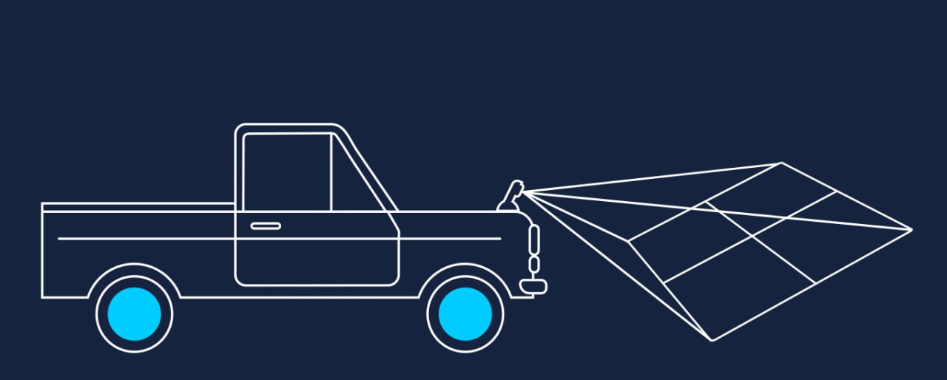
Рекомендации
Для возможности полноценной автоматической фотограмметрической обработки результатов съемки видеорегистратора рекомендуется:
Делать раскадровку с меньшим интервалом, чтобы кадры получались плотнее
При наличии одного регистратора, установить его на капоте автомобиля с поворотом 45 градусов к дороге
При наличии двух регистраторов, установить их на максимальном базисе с поворотом 45 градусов к дороге
Обязательное наличие результатов калибровки камеры и предварительных ЭВО

Slide 16
Спасибо
за внимание!
16-18 октября, 2023
Сочи, Россия
info@racurs.ru
www.racurs.ru
Т: +7 495 720-51-27 Ф: + 7 495 120-40-17
129366, г. Москва, ул. Ярославская, д. 13A, 3 этаж, оф. 15

